Slide 1
ECサイト 管理画面設計書
パーソル プロセス＆テクノロジー㈱

Slide 2
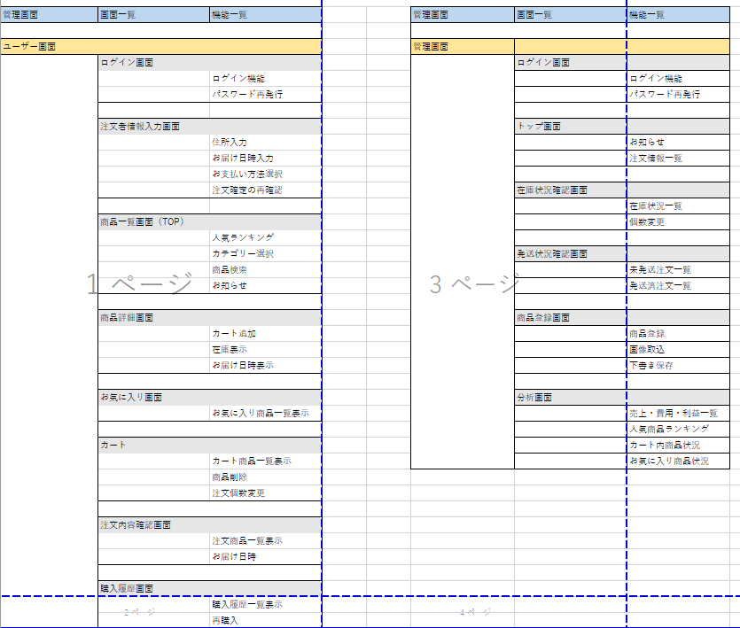

Slide 3
ログイン画面
ログイン
ユーザーネーム*
パスワード*
Login
パスワードリセット
新規作成

Slide 4
アカウント新規作成画面
新規作成
ユーザーネーム*
氏名*
メールアドレス*
メールアドレス確認*
連絡先*
郵便番号*
住所１*
住所2
パスワード*
パスワード確認*
キャンセル
登録

Slide 5


サイト名
商品登録
発送状況
在庫状況
費用
ダッシュボード
売上高
利益
売上目標
40代男性
30代男性
20代女性

